Slide 1

Chapitre 3 : IPFS (InterPlanetary FileSystem)
5BLOC - Advance Your Skills in the Blockchain
Notes:
© SUPINFO
Auteur : xxx

Slide 2

Sommaire
Introduction et Contexte
Concepts Techniques
Cas d’Usage

Slide 3
1. Introduction et Contexte

Slide 4
1. Introduction et Contexte
Objectifs :
Comprendre le fonctionnement d’IPFS : Comment les fichiers sont stockés, référencés, et partagés.
Explorer l’utilité d’IPFS : Pourquoi un système décentralisé de fichiers est pertinent aujourd’hui.
Analyser son impact : Comment IPFS révolutionne la gestion des données dans des écosystèmes comme le Web3 et au-delà.

Slide 5
1. Introduction et Contexte
Centralisation :
Les données sont hébergées sur des serveurs spécifiques. Si ces serveurs tombent, les données deviennent inaccessibles.
Exemple : Lors d'une panne majeure chez un fournisseur cloud, de nombreux sites deviennent indisponibles.
Points uniques de défaillance :
Si un site est surchargé ou attaqué (ex. DDoS), les utilisateurs ne peuvent plus accéder aux fichiers.
Les données sont vulnérables à la censure.

Slide 6
1. Introduction et Contexte
Le besoin d’un système distribué et résilient :
IPFS s’appuie sur des pairs (ordinateurs connectés entre eux) pour partager les fichiers.
Les données sont récupérées à partir de multiples copies dans le réseau, ce qui élimine les points uniques de défaillance.
Chaque fichier est identifié par son contenu, et non par sa localisation, ce qui garantit l’intégrité des données.

Slide 7
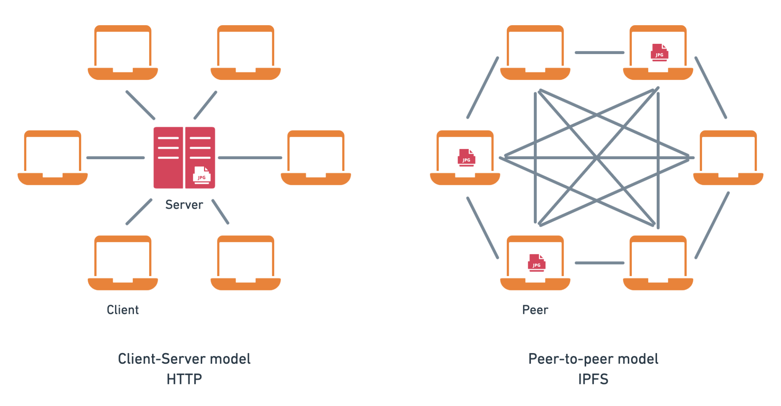
1. Introduction et Contexte
Différences de communication pour les protocoles HTTP et IPFS
Source: https://blog.ipfs.tech/2022-06-09-practical-explainer-ipfs-gateways-1/

Slide 8
1. Introduction et Contexte
Contexte Historique
Origine :
2014 : Création d’IPFS par Juan Benet chez Protocol Labs.
Inspiration :
Les systèmes pair-à-pair comme BitTorrent, qui partagent efficacement des fichiers.
Les structures de données comme les arbres Merkle, utilisés dans Bitcoin et Git pour garantir l’intégrité des données.

Slide 9
1. Introduction et Contexte
Objectif initial :
Résoudre les problèmes de centralisation des données :
Permettre un stockage et une distribution résilients.
Assurer une meilleure résistance à la censure.
Faciliter un web décentralisé où les utilisateurs possèdent leurs données.
Évolution :
Adoption progressive par les développeurs et les entreprises.
Intégration dans des projets blockchain (NFTs, DApps).

Slide 10
1. Introduction et Contexte
Adoption croissante pour le stockage distribué :
Utilisé pour stocker des fichiers volumineux (vidéos, bases de données, etc.) de manière décentralisée.
Réduction des coûts d’hébergement en répartissant les charges entre les pairs.
Intégration dans des projets blockchain et DApps :
NFTs (Non-Fungible Tokens) : Les métadonnées et les œuvres numériques associées sont souvent hébergées sur IPFS pour garantir leur immuabilité.
Exemple : OpenSea utilise IPFS pour stocker les métadonnées des NFTs.

Slide 11
1. Introduction et Contexte
Comment fonctionne IPFS ?
Imaginez Internet comme une immense bibliothèque.
Dans le système traditionnel, pour trouver un livre, il faut connaître exactement son emplacement - rayon, étagère, position. C'est ainsi que fonctionnent les URL classiques : elles indiquent où aller chercher l'information.
IPFS révolutionne cette approche en se concentrant sur le quoi plutôt que sur le où. Au lieu de demander "va chercher le fichier à tel endroit", IPFS demande "trouve-moi ce contenu spécifique".

Slide 12
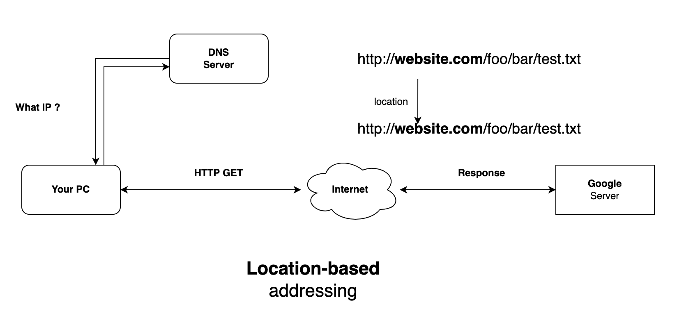
1. Introduction et Contexte
Schéma d’une requête HTTP classique
S’appuie sur la localisation IP
Source : https://blog.kalvad.com/myths-about-ipfs/

Slide 13
1. Introduction et Contexte
Comment fonctionne IPFS ?
Pour y parvenir, IPFS utilise un système ingénieux appelé CID (Content Identifier). Chaque fichier possède un identifiant unique :
Cet identifiant est calculé à partir du contenu même du fichier
Chaîne de caractères unique (le hash)
Comme un SHA256 -> une modification d’une seule byte équivaut à un hash totalement différent

Slide 14
1. Introduction et Contexte
Différences entre HTTP et IPFS
Aspect | HTTP | IPFS
Modèle | Centralisé | Décentralisé (pair-à-pair)
Adressage | URLs basées sur la localisation (ex. www.site.com) | Identifiants basés sur le contenu (CIDs)
Données | Stockées sur des serveurs spécifiques | Réparties entre plusieurs pairs
Résilience | Vulnérable aux pannes de serveur ou de réseau | Résilient grâce à la redondance entre pairs
Exemple | Si un site est indisponible, les données sont inaccessibles. | Les données peuvent être récupérées depuis n’importe quel pair les hébergeant.

Slide 15
1. Introduction et Contexte
Avantages principaux d’IPFS
Résilience :
L’absence de point de défaillance unique signifie que même si un ou plusieurs pairs sont hors ligne, le fichier reste accessible tant qu’au moins un pair l’héberge.

Slide 16
1. Introduction et Contexte
Avantages principaux d’IPFS
Rapidité :
Les fichiers sont récupérés auprès des pairs les plus proches en termes de réseau, ce qui réduit la latence.
Une même copie peut être téléchargée simultanément de plusieurs pairs, augmentant la vitesse globale.

Slide 17
1. Introduction et Contexte
Avantages principaux d’IPFS
Intégrité :
Le hashage cryptographique garantit que les données récupérées sont identiques à l’original, sans corruption ni modification malveillante.
Si le CID ne correspond pas, le fichier est automatiquement rejeté.

Slide 18

1. Introduction et Contexte
Répondre aux questions suivantes (10 minutes):
Pourquoi ce nom d’“InterPlanetary” ?
En quoi est-ce différent de BitTorrent ?
Que se passe-t-il si deux fichiers différents produisent le même hash ?

Slide 19
2. Concepts Techniques

Slide 20
2. Concepts Techniques
Adressage par contenu
Les CIDs comme identifiants uniques :
Un CID (Content Identifier) est un identifiant basé sur le contenu du fichier.
Généré via un algorithme de hashage (ex. SHA-256), il garantit que deux contenus identiques produiront le même CID.
Structure d’un CID :
Version
Codec : Indique le type de données (ex. raw, dag-pb).
Hash

Slide 21
2. Concepts Techniques
Découpage des fichiers
Division des fichiers en petits blocs :
Les fichiers volumineux sont divisés en blocs de taille fixe (généralement 256 KB par défaut).
Chaque bloc est stocké indépendamment et possède son propre CID.

Slide 22
2. Concepts Techniques
Découpage des fichiers
Pourquoi diviser les fichiers ?
Efficacité : Permet de télécharger uniquement les parties nécessaires d’un fichier.
Mises à jour partielles : Si un fichier est modifié, seuls les blocs modifiés sont mis à jour, pas l’ensemble du fichier.

Slide 23
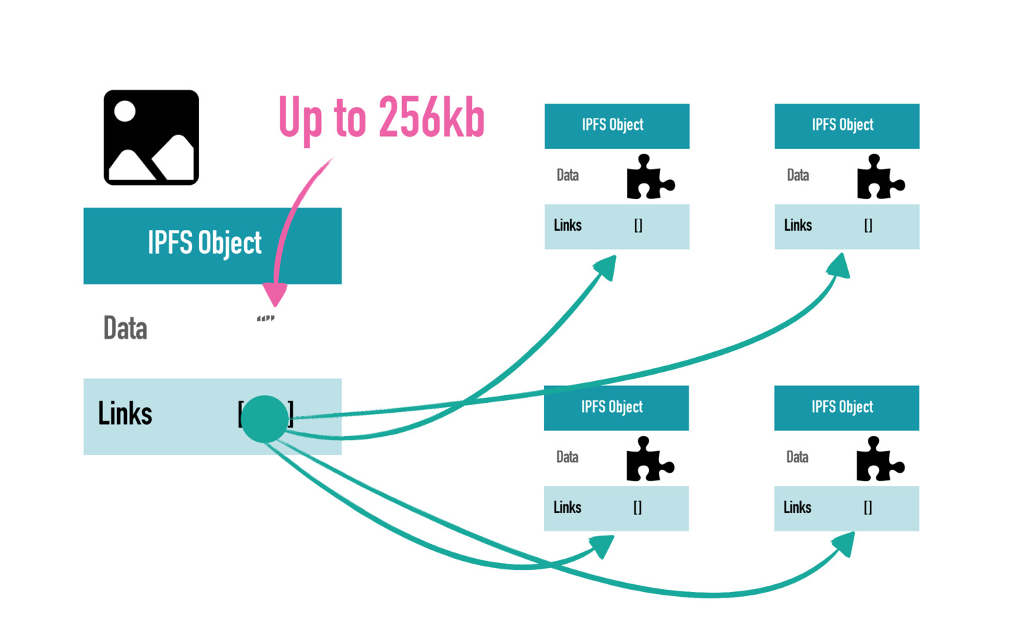
2. Concepts Techniques
Découpage des fichiers
Source : https://blog.kalvad.com/myths-about-ipfs/

Slide 24
2. Concepts Techniques
Découpage des fichiers
Processus global :
Découpe du fichier en morceaux.
Application de l’algorithme de hashage sur chaque bloc pour générer des CIDs.
Création d’une structure reliant les blocs entre eux.

Slide 25
2. Concepts Techniques
Structure Merkle DAG
Arbre Merkle :
Les nodes parents contiennent des références aux CIDs des nodes enfants.
La racine de l’arbre (racine Merkle) est un CID représentant l’ensemble du fichier

Slide 26
2. Concepts Techniques
Structure Merkle DAG
Garantie d’intégrité :
Tout changement dans un bloc modifie son CID, et donc tous les CIDs parent, jusqu’à la racine.
Cela permet de détecter rapidement les modifications ou corruptions.

Slide 27
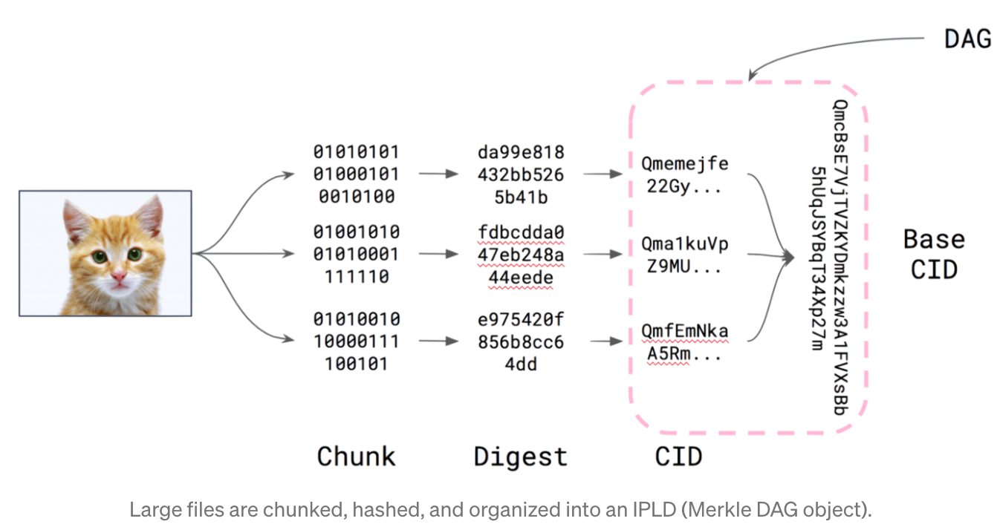
2. Concepts Techniques
Découpage des fichiers et Structure Merkle DAG
Source : http://storagegaga.com/first-looks-into-interplanetary-file-system/

Slide 28
2. Concepts Techniques
Structure Merkle DAG
Avantages :
Mises à jour partielles : Seuls les blocs modifiés et leurs parents directs doivent être recalculés.
Vérification rapide : Le CID racine permet de vérifier l’intégrité de l’ensemble du fichier.
Économie d’espace : Les blocs partagés entre plusieurs fichiers sont stockés une seule fois.

Slide 29
2. Concepts Techniques
Nodes IPFS
Fonctionnement :
Un nœud (ou node) IPFS est un logiciel installé sur un ordinateur ou un serveur qui :
Stocke localement les fichiers ajoutés par l’utilisateur.
Participe à un réseau pair-à-pair en partageant les fichiers avec d’autres nœuds.

Slide 30
2. Concepts Techniques
Nodes IPFS
Mise en cache :
Qu’est-ce que la mise en cache ?
Lorsque vous accédez à un fichier via un CID, votre nœud IPFS stocke temporairement une copie locale.
Objectif : Accélérer les futurs accès en évitant de rechercher à nouveau dans le réseau.

Slide 31
2. Concepts Techniques
Nodes IPFS
Gestion des fichiers :
Les fichiers ajoutés localement sont épinglés par défaut : Cela signifie qu’ils ne seront pas supprimés, sauf si vous le faites manuellement.
Les fichiers en cache peuvent être supprimés automatiquement en fonction des ressources disponibles.

Slide 32
2. Concepts Techniques
Résolution des CIDs
Recherche dans une DHT (Distributed Hash Table) :
La DHT est un système distribué permettant de localiser rapidement le nœud où est stocké un fichier.
Étapes :
Le nœud demande à la DHT où se trouve le CID recherché.
La DHT renvoie une liste de pairs susceptibles de posséder le fichier.
Le nœud contacte ces pairs pour récupérer les blocs du fichier.

Slide 33
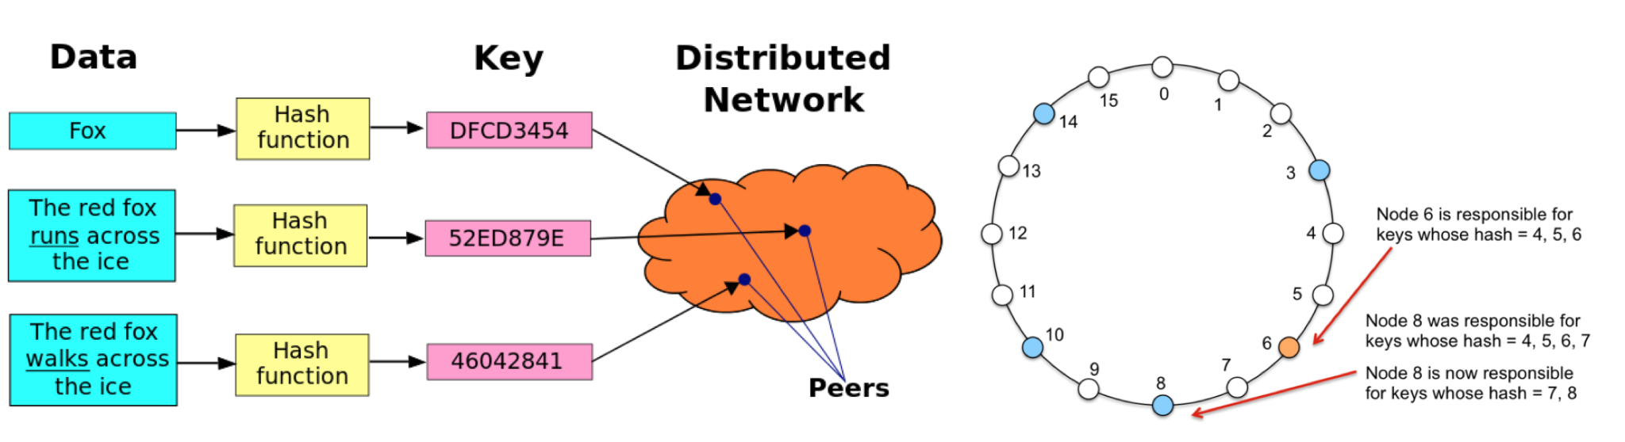
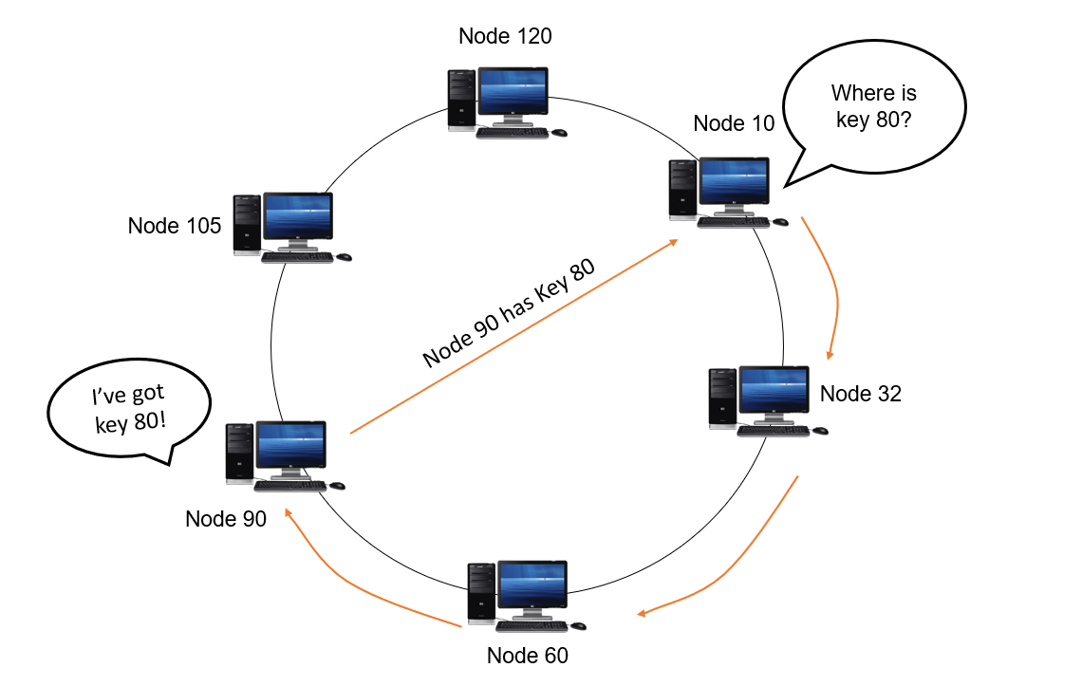
2. Concepts Techniques
Résolution des CIDs
Recherche dans une DHT (Distributed Hash Table) :
Source: stackoverflow.com, Steffi Keran Rani J, github.com/ramanpreetSinghKhinda/CSE_586_Distributed_HashTable_CHORD

Slide 34
2. Concepts Techniques
Résolution des CIDs
Récupération des fichiers via les pairs :
Une fois les pairs identifiés :
Le fichier est téléchargé bloc par bloc depuis plusieurs nœuds (similaire à BitTorrent).
Chaque bloc est vérifié par son CID pour s’assurer de son intégrité.
Q => Que se passe-t-il si un nœud quitte le réseau ?

Slide 35
2. Concepts Techniques
Réponse : IPFS continue de fonctionner grâce à la redondance. D’autres nœuds détenant le même fichier peuvent répondre à la demande.

Slide 36
2. Concepts Techniques
Protocoles derrière IPFS
Bitswap :
Bitswap est le protocole d’échange de blocs entre pairs.
Fonctionnement :
Les nœuds demandent les blocs dont ils ont besoin à d’autres pairs.
Ils "paient" ces blocs en partageant des blocs qu’ils possèdent eux-mêmes (échange de crédit).
Q => Comment Bitswap gère les nœuds égoïstes qui ne partagent pas leurs données ?

Slide 37
2. Concepts Techniques
Réponse : Ces noeuds ne reçoivent pas de "crédit" dans le système, ce qui peut limiter leur capacité à télécharger de nouveaux blocs.

Slide 38
2. Concepts Techniques
Protocoles derrière IPFS
DHT :
La Distributed Hash Table permet de localiser les données dans le réseau IPFS.
Chaque nœud participe à la DHT et stocke une partie de l’index global.
Exemple pratique :
Vous recherchez un CID spécifique.
La DHT trouve les nœuds qui possèdent ce CID.
Vous récupérez les blocs directement depuis ces nœuds.

Slide 39
2. Concepts Techniques
Les Gateways IPFS (Partie 1)
Rôle des gateways IPFS :
Problème : Tous les utilisateurs ne peuvent pas exécuter un nœud IPFS ou accéder directement au réseau pair-à-pair.
Solution : Les gateways permettent d’accéder aux fichiers IPFS via des requêtes HTTP classiques.
Exemple : Accéder à un fichier via https://ipfs.io/ipfs/<CID>.

Slide 40
2. Concepts Techniques
Les Gateways IPFS (Partie 1)
Fonctionnement d’une gateway :
La gateway agit comme un proxy.
Elle interagit avec le réseau IPFS pour récupérer les fichiers associés au CID demandé.
Elle renvoie le contenu en HTTP à l’utilisateur.
Exemples de gateways populaires :
IPFS.io
Cloudflare Gateway

Slide 41
2. Concepts Techniques
Questions
Q : Pourquoi utiliser une gateway au lieu d’installer un nœud ?
Q : Les gateways sont-elles centralisées ?
(Réponse slide suivante)

Slide 42
2. Concepts Techniques
Q : Pourquoi utiliser une gateway au lieu d’installer un nœud ?
R : Simplicité d’accès pour les utilisateurs finaux, sans nécessiter de configuration complexe.
Q : Les gateways sont-elles centralisées ?
R : Chaque gateway est gérée par une entité, mais plusieurs gateways indépendantes peuvent être utilisées, réduisant le risque de centralisation.

Slide 43
2. Concepts Techniques
Les Gateways IPFS (Partie 2)
Limites des gateways :
Centralisation potentielle : Une gateway populaire peut devenir un point unique de défaillance.
Performances : Une gateway peut ralentir en cas de forte demande.

Slide 44
2. Concepts Techniques
Les Gateways IPFS (Partie 2)
Alternatives :
Les utilisateurs avancés peuvent exécuter leur propre gateway pour un contrôle total.
Encouragement à installer un nœud IPFS local pour participer directement au réseau pair-à-pair.

Slide 45
2. Concepts Techniques
Impact sur la décentralisation :
Bien que les gateways simplifient l’accès, elles ne reflètent pas pleinement la nature distribuée d’IPFS.
Encouragement : Les utilisateurs doivent comprendre qu’utiliser directement IPFS (via un nœud) est plus aligné avec les principes du Web3.

Slide 46
2. Concepts Techniques
Endianité et stockage des données
Rappel: Q: Endianité : Qu’est-ce que c’est ?
Q: Quelle est la différence entre Little Endian et Big Endian ?

Slide 47
2. Concepts Techniques
Endianité et stockage des données
Endianité = ordre dans lequel les bytes d’une donnée multioctet sont stockés ou transmis.
Big Endian : Bytes les plus significatifs en premier (ex. : réseaux).
Little Endian : Bytes les moins significatifs en premier (ex. : architectures Intel)

Slide 48
2. Concepts Techniques
Pourquoi l’endianité dans IPFS ?
Structuration des blocs suit des conventions pour :
Compatibilité réseau : Transmissions entre pairs utilisant différents matériels.
Efficacité : Assurer une interprétation correcte et rapide des données

Slide 49
2. Concepts Techniques
Les limitations actuelles d’IPFS
Pas d’anonymat natif :
Problème : Les pairs qui demandent ou hébergent des fichiers sont identifiables via leurs adresses IP.
Impact :
Peut exposer les utilisateurs à des risques de surveillance.
Nécessite des solutions externes comme Tor pour garantir la confidentialité.

Slide 50
2. Concepts Techniques
Disponibilité des fichiers :
Problème : Les fichiers ajoutés à IPFS ne sont accessibles que si :
Un ou plusieurs pairs les stockent encore.
Ces pairs sont connectés au réseau.
Conséquence : Si un fichier n’est pas suffisamment répliqué, il peut devenir inaccessible.

Slide 51
2. Concepts Techniques
Solutions aux limitations :
Anonymat :
Utilisation de VPNs ou Tor pour masquer l’adresse IP.
Développement de protocoles complémentaires pour IPFS (ex. libp2p) pour un réseau plus privé.
Disponibilité des fichiers :
Pinning : Verrouiller les fichiers sur des nœuds spécifiques pour garantir leur persistance.
Services tiers (ex. Filecoin, Arweave) pour une redondance accrue.

Slide 52
2. Concepts Techniques
Répondre aux questions suivantes (10 minutes):
Pourquoi avoir un cache ?
Que se passe-t-il si un nœud quitte le réseau ?
Peut-on supprimer un fichier de IPFS ?
Pourquoi IPFS ne propose-t-il pas l’anonymat directement

Slide 53
3. Cas d’usage

Slide 54
3. Cas d’usage
Hébergement de sites web statiques
Déploiement sans serveur centralisé :
IPFS permet d’héberger des sites statiques directement sur le réseau distribué.
Pas de dépendance à un fournisseur central comme AWS.
DNSLink : Associer un domaine à un CID
Utilisé pour mapper des noms de domaine traditionnels (ex. www.mon-site.com) à un CID sur IPFS.
Exemple : dnslink=/ipfs/<CID> dans l’enregistrement DNS.

Slide 55
3. Cas d’usage
Rôle d’IPFS dans les DApps :
Stocker les données volumineuses hors chaîne, tout en garantissant leur immutabilité.
Cas : Métadonnées pour les NFT
Sur Ethereum :
Les données d’un NFT (nom, description, image) sont souvent stockées sur IPFS.
Le smart contract ne conserve que le lien CID.
Sur Solana :
Approche similaire, mais avec des solutions intégrées comme Metaplex.

Slide 56
3. Cas d’usage
Exemple de logiciels utilisant IPFS
Brave :
Navigateur qui permet d’accéder directement aux CIDs d’IPFS sans passerelle.
Fleek :
Plateforme d’hébergement de sites décentralisés.
Intégration simplifiée avec IPFS et DNSLink.

Slide 57
3. Cas d’usage
Exemple de logiciels utilisant IPFS
Audius :
Plateforme de musique décentralisée.
Les fichiers audio sont stockés sur IPFS pour garantir leur disponibilité et leur immutabilité.

Slide 58
3. Cas d’usage
Présentation de Filecoin :
Créateur : Développé par Protocol Labs, la même organisation que pour IPFS.
Objectif principal : Offrir un système de stockage décentralisé basé sur une économie incitative.

Slide 59
3. Cas d’usage
Présentation de Filecoin :
Principe de fonctionnement :
Filecoin utilise une blockchain pour enregistrer les transactions liées au stockage et à la récupération des données.
Les utilisateurs paient pour stocker des fichiers, tandis que les mineurs (ou fournisseurs de stockage) sont rémunérés pour héberger et maintenir ces données.

Slide 60
3. Cas d’usage
Pourquoi Filecoin ?
Problème adressé :
Avec IPFS seul, la disponibilité des fichiers dépend du nombre de pairs qui les stockent volontairement.
Filecoin garantit la persistance grâce à des incitations économiques.

Slide 61
3. Cas d’usage
Pourquoi Filecoin ?
Solution :
Les contrats de stockage encouragent les mineurs à conserver les données pour une durée spécifiée.
Les clients peuvent sélectionner des fournisseurs de stockage en fonction de la fiabilité, du prix, et des performances.

Slide 62
3. Cas d’usage
Lien entre Filecoin et IPFS :
Complémentarité :
IPFS : Un système rapide et léger pour le partage de données, mais sans garantie de longévité.
Filecoin : Une solution économique pour assurer la disponibilité à long terme.

Slide 63
3. Cas d’usage
Lien entre Filecoin et IPFS
Exemple d’interaction :
Les fichiers sont ajoutés à IPFS pour un partage rapide.
Les utilisateurs qui souhaitent une persistance à long terme utilisent Filecoin pour payer des mineurs afin de stocker ces fichiers.
Filecoin conserve des preuves cryptographiques de stockage, assurant que les mineurs respectent leurs engagements.

Slide 64
3. Cas d’usage

Slide 65


